Slide 1
AMC & AAD
или CVA за 15 минут

Slide 2
Pricing Service: вычислительная платформа как сервис
Дески / рисковая аналитика (Python API, Excels)
Серверы
Murex via Flex API
Storage
Algos
Клиенты
xVA
Analytical Core
High-level business logic
Tasks Scheduler
Догма, K7M
CRM (Web interface)
Ключевые особенности архитектуры
Распределенные вычисления в «облаке», протокол взаимодействия легко поддерживает сложные, долгие вычисления
Реализация алгоритмов использует векторизованные вычисления
Расчет риска с помощью технологий автодифференцирования (AAD)
Расчет сложных продуктов и рисков при помощи American Monte-Carlo
Определение типов деривативных продуктов (payoff) отделено от модели базовых активов
Гибкий API: легко прототипировать, легко использовать
Широкие возможности для интеграции с системами Банка
Notes:
Что такое Pricing Service?
Облачный сервис «одного окна» для работы с ПФИ: оценка, риск, CVA, PnlExplain, сценарии, стрес стест, бэктест, репорты итд
Может быть интегрирована с любой другой АС банка
Легко масштабируется и дорабатывается под нужды клиента
Архитектура? Как пользоваться?
Запрос-Ответ. Есть богатый API как для людей так и для AC.
Платформа содержит собственные вычислительные мощности и систему распределения вычислений – клиенту не нужно об этом думать.
В платформу оперативно подгружаются официальные рыночные данные: у клиента есть есть возможность использования модифицированных официальных данных или альтернативных данных
Технически легко интегрируется с АС банка. В данный момент реализован протокол оптимизированный под скорость взаимодействия. Позволяет интегрироваться с АС находящимися в том же сетевом сегменте и не использующих информацию К1/К2. В планах на следующий год реализация текстового протокола для снятия этих ограничений.
Обзор текущих пользователей PS и возможных проектов в ближайшем будущем. CVA. Murex. WebUI. Электронные каналы: Dogma - structured products, K7M (2023). Обсуждение: маркетмейкинг в электронных каналах. Обсуждение: расширение использования в Рисках.
Какие продукты поддерживает PS?
Практически любые. Вычислительное ядро содержит «конструктор» продуктов и позволяет в короткие сроки добавить поддержку практически любого ПФИ
Ядро реализует принцип «фабрики моделей» и автоматически конструирует и калибрует модель под нужды обрабатываемого ПФИ или портфеля ПФИ.
Ядро содержит универсальный симуляционный векторизованный движок класса American Monte-Carlo с поддержкой авто дифференцирования что позволяет работать с ПФИ и портфелями ПФИ практически любой сложности включая callable/puttable структуры.
Почему PS работает в 50 раз быстрее Numerix CVA?
Мы используем современные технологии как в вычислительном ядре так и в облачной архитектуре сервиса.
В ядре большинство математических операций векторизованы (элементарная единица расчета не одно число а вектор) такой формат работает кратно быстрее на современных процессорах.
Для расчета риска мы используем технологию автодифференцирования которая позволяет считать риск без бампов, кратно быстрее классических систем. Технология пришла из мира MachineLearning.
На уровне облака используется современная система распределения вычислений вдохновленная технологией blockchain. Это позволяет уверенно работать под большими нагрузками.
Платформа Pricing Service поддерживается объединённой командой ДГР и ДИТ. Сейчас команда имеет опыт и экспертизу (но не всегда ресурсы) для масштабирования и доработок платформы под нужды наших текущих или новых внутренних клиента.

Slide 3

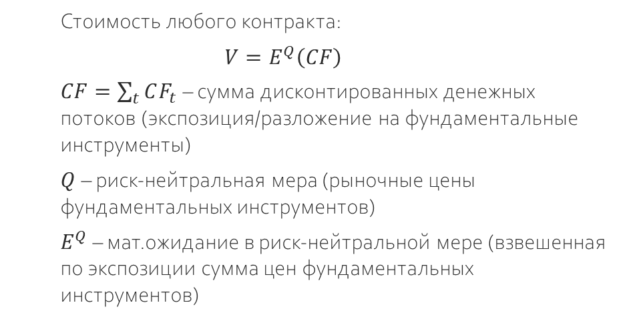



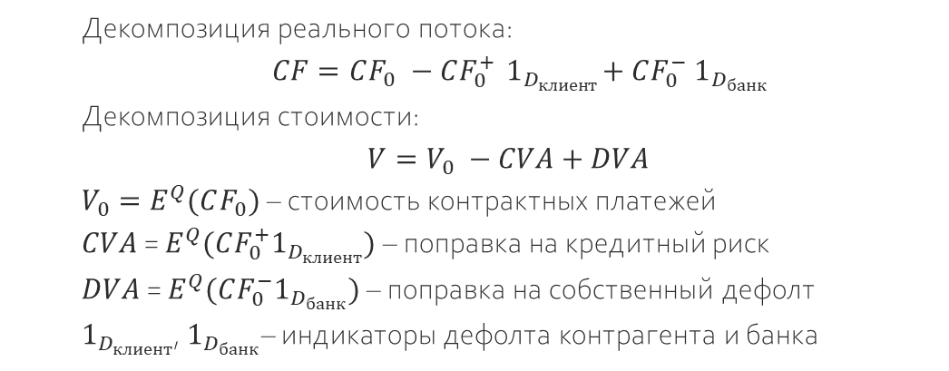
Задача прайсинга
Прайсинг – репликация сложных контрактов через торгуемые инструменты
Дефолтные события влияют на прайсинг
Клиент
$$CF_{0}$$
Банк
хедж
Рынок
FX
контракт
Клиент
Инвест
Банк
Клиент
$$CF$$
Банк
Клиент
$$−CF_{0}^{+}$$
Банк
usdrub
опцион
usdrub
Рынок
MM
funding
Клиент
$$CF_{0}^{−}$$
Банк
Стоимость любого контракта:
$$V=E^{Q}\left(CF\right)$$
$CF=\sum_{t}{CF_{t}}$ – сумма дисконтированных денежных потоков (экспозиция/разложение на фундаментальные инструменты)
$Q$ – риск-нейтральная мера (рыночные цены фундаментальных инструментов)
$E^{Q}$ – мат.ожидание в риск-нейтральной мере (взвешенная по экспозиции сумма цен фундаментальных инструментов)
Декомпозиция реального потока:
$$CF=CF_{0} −CF_{0}^{+}{ 1}_{D_{клиент}}+CF_{0}^{−}{ 1}_{D_{банк}}$$
Декомпозиция стоимости:
$V=V_{0} −CVA+DVA$
$V_{0}=E^{Q}(CF_{0})$ – стоимость контрактных платежей
$CVA$ = $E^{Q}(CF_{0}^{+}1_{D_{клиент}})$ – поправка на кредитный риск
$DVA$ = $E^{Q}(CF_{0}^{−}1_{D_{банк}})$ – поправка на собственный дефолт
$1_{D_{клиент}}$, $1_{D_{банк}}$– индикаторы дефолта контрагента и банка
Notes:
Бизнес инвест банкинга заключается в финансовой инженерии: а именно создание нетривиальных контрактов, из простых. А именно, например, когда банк продает какой дериватив, скажем, опцион на рубль-доллар, но на рынке нет аналогичных инструментов или они неликвидные, то банк хеджируется, реплицируя опцион с помощью линейных контрактов.
Прайсинг фактически и подразумевает поиск такой репликации сложных контрактов через простые. Имея такую репликацию и цены простых торгуемых контрактов определяется стоимость клиентских сделок.
Можно проинтерпретировать в этих терминах стандартную теорию оценки стоимости деривативов.
Стоимость любого контракта равна мат ожиданию дисконтированных денежных потоков, то есть потоков выраженных в текущей валюте.
Представление контракта в виде формализованного денежного потока фактически есть разложение или репликация контракта на фундаментальные инструменты, цены которых мы можем определить из цен на торгуемые инструменты.
Тогда риск-нейтральная мера это просто цены этих атомарных инструментов, а мат ожидание в риск-нейтральной мере это взвешенная по экспозиции сумма их цен.
Дефолтные события изменяют денежные потоки, а значит влияют на прайсинг.
Можно разложить реальный поток по сделке на контрактный поток, то есть тот поток который закреплен в контракте и произошел бы при отсутствие дефолтов и поправочные потоки которые возникают из-за дефолтов. А именно в случае дефолта контрагента, банк не дополучит положительную часть потока, а в случае дефолта банка, контрагент недополучит отрицательную часть потока.
В итоге получаем разложение стоимости дериватива на контрактную, свободную от кредитного риска стоимость и поправки CVA и DVA.
Поправка DVA?

Slide 4
Эволюция прайсинга
оптимальное
управление
Транзакционные
издержки
Инструменты
проклятие
размерности
Reinforcement learning
Барьерный
опцион
ранее
исполнение
American Monte Carlo
Американский
опцион
Лучшая
практика
path-
dependency
Метод конечных разностей
Деревья
Азиатский
опцион
Monte Carlo
Европейский опцион
Формула Блэка-Шоулса
Модели
Формула Башелье
Notes:
Хотим рассказать о методе Американского монте-карло. Но для начала, несколько слов об эволюции различных пейоффов и соотвествующих моделей прайсинга.
История начинается с хорошо известной формулы БШ для обычного европейского опциона (который научились оценивать в начале 20 века, но подходы к хеджированию и репликации его через линейные инсрументы открыли позже)
Затем по сложности идут более экзотические опционы такие как Азиатский и Американский. Оба в общем случае не допускающие аналитических формул. Первый по причине пд, Второй по причине раннего исполнения. Пд хорошо применяется метод МК. Для учета ранего исполнения, наоборот стандартный метод МК не работает, а работают методы основанные на численном интегрирование уравнения БШ/ФК.
Дальше встал вопрос как прайсить совместно и пд и опционы с ри. Проблему пд по идеи можно обойти, добавляя новые риск-факторы, запоминающие необходисые характеристики траектории. Однако это приводит к системам большой размерности и не гибкости самой модели прайсинга, если например прайсить на деревьях. Ответом стал метод американского монте карло, который сейчас является лучшей практикой для оценки стоимости.
Ну и на фронте, это применения методов ML к прайсингу деривативов. В том же методе AMC существует деятельность по улучшению встроенной регрессии с помощью, например, нс. Однако, более интересное и принципиально новое направление, это учет транзакционных издержек при оценки деривативов и в целом трейдинге. Под ти понимается например как классические коммиссии биржи и бид-аск спреды, но более интересные это прайс-импакт, когда при заключении сделок на рынках, агент влияет на сам рынок и его цену. Здесь возникает задача оптимальное управления агентом, которые могут решаться методам RL.

Slide 5
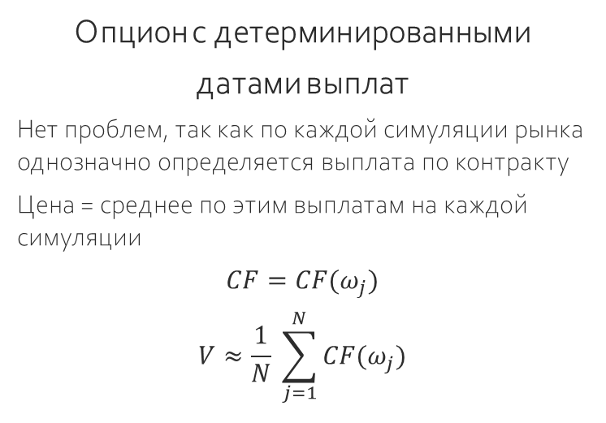
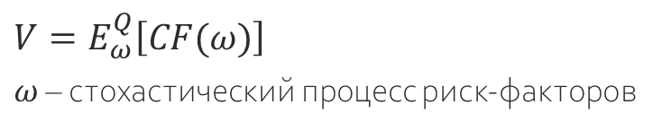
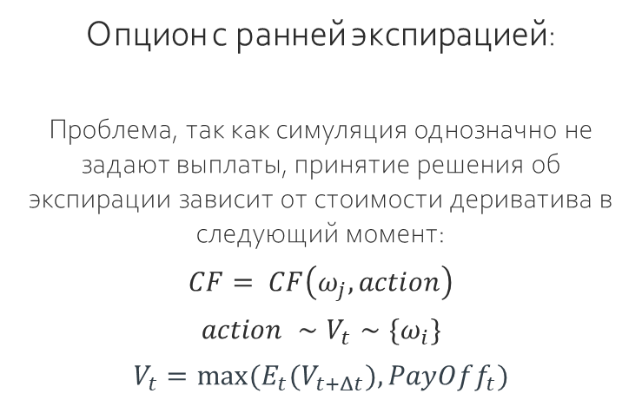
Проблема применения метода Монте-Карло
Математическое ожидание сложной случайной величины
$$V=E_{ω}^{Q}\left[CF(ω)\right]$$
$ω$ – стохастический процесс риск-факторов
Стоимость дериватива =
Стандартный подход – метод Монте-Карло
Опцион с детерминированными
датами выплат
Нет проблем, так как по каждой симуляции рынка однозначно определяется выплата по контракту
Цена = среднее по этим выплатам на каждой симуляции
$$CF=CF(ω_{j})$$
$$V≈\frac{1}{N} \sum_{j=1}^{N}{CF(ω_{j})}$$
Опцион с ранней экспирацией:
Проблема, так как симуляция однозначно не задают выплаты, принятие решения об экспирации зависит от стоимости дериватива в следующий момент:
$$CF= CF\left(ω_{j},action\right)$$
$$action ∼V_{t}∼\{ω_{i}\}$$
$$V_{t}=max⁡(E_{t}(V_{t+Δt}),PayOff_{t})$$
Notes:
Переходим к методу АМК. Сначала несколько слов почему стандарный метод МК не работает.
Стоимость дериватива …

Slide 6

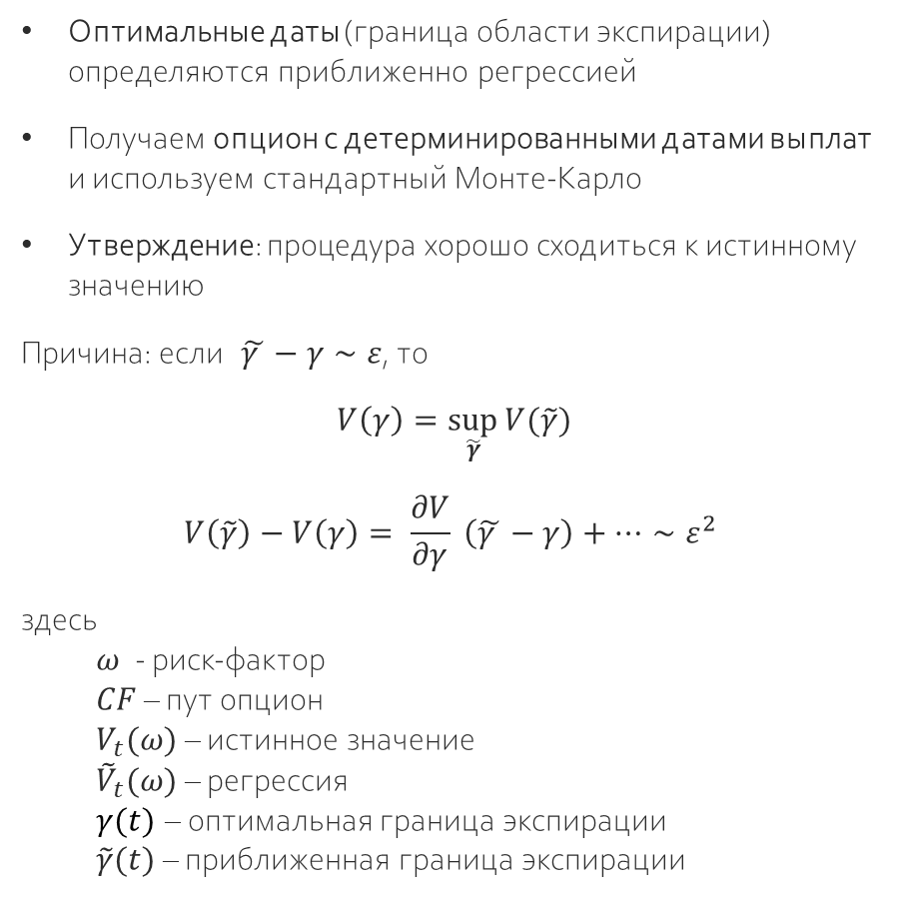
Американский Монте-Карло
$$ω$$
$$5$$
4
Оптимальные даты (граница области экспирации) определяются приближенно регрессией
Получаем опцион с детерминированными датами выплат и используем стандартный Монте-Карло
Утверждение: процедура хорошо сходиться к истинному значению
Причина: если $\tilde{γ }−γ∼ε$, то
$V\left(γ\right)=\sup_{\tilde{γ}}{V(\tilde{γ})}$
$$V\left(\tilde{γ}\right)−V\left(γ\right)= \frac{∂V}{∂γ} \left(\tilde{γ }−γ\right)+…∼ε^{2}$$
здесь
$ω$ - риск-фактор
$CF$ – пут опцион
$V_{t}(ω)$ – истинное значение
${\tilde{V}}_{t}(ω)$ – регрессия
$γ(t)$ – оптимальная граница экспирации
$\tilde{γ}(t)$ – приближенная граница экспирации
3
2
1
$$t$$
$$T−Δt$$
$$T$$
$$V_{T−Δt}$$
$$V_{T}$$
1
1
2
$$V_{T}\left(ω\right)=PayOff(ω)$$
2
3
$$5$$
$${\tilde{V}}_{T−Δt}(ω)$$
3
$$V_{T−Δt}(ω)$$
4
$$5$$
4
$$PayOff(ω)$$
$$ω_{T}$$
0
$$ω$$
Область
удержания
$$γ(t)$$
Область
экспирации
$$\tilde{γ}(t)$$
$$t$$
Notes:
Непосредствено метод АМК.
Идея простая, приближенно оценим даты экспирации. Получим опцион с дереминированными датами экспирации, к которому уже можно применять стандартный МК.
Как оцениваются оптимальные даты экспирации?
Для простоты рассмотрим пут онцион. Возьмем дискретные слои по времени. Просимулируем рынок.
Знаем пейофф в момент окончания контракта. Значем стоимость дериватива на каждой траектории в последний момент.
Сдвинемся теперь на один слой назад. Здесь V не знаем. Держатель опциона будет принимать решения на основе сравнения пейоффа по путу и стоимости дериватива при условии если он не эксперирует его в этот момент. Попробуем его оценить. Для наглядности приведено пунктировной линией его истинное значение.

Slide 7



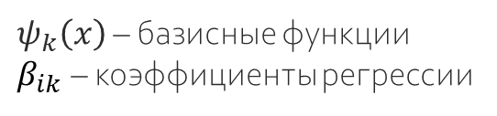
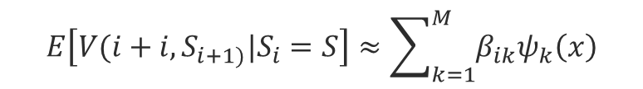
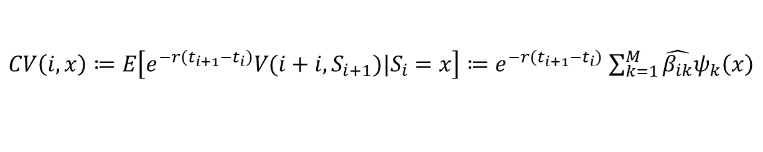

Американский Монте-Карло: основная идея
$V_{0}=\max_{τ∈[0,T]}{E\left[{e^{−rT}\left(S_{T}−K\right)}^{+}\right]}$ – ?
Пусть ${0=t}_{0}<t_{1}<…<t_{m}=T$ – временная сетка для генерации путей
Используем принцип динамического программирования
$V\left(i,S\right)=max (h\left(S\right),E\left[e^{−r\left(t_{i+1}−t_{i}\right)}V(i+i,S_{i+1})|S_{i}=S\right])$, $i=0,…,m−1$
$$V\left(m,S\right)=h(S)$$
Основная идея для определения Continuation Value (CV) = метод МНК
$$E\left[V(i+i,S_{i+1)}|S_{i}=S\right]≈\sum_{k=1}^{M}{β_{ik}ψ_{k}\left(x\right)}$$
$$\min_{β_{i}}{{\left\|V\left(i+1,S_{i+1}\right)−{ψ(S_{i})}^{T}β_{i}\right\|}^{2}}$$
$ψ_{k}\left(x\right)$ – базисные функции
$β_{ik}$ – коэффициенты регрессии
$${\hat{β}}_{i}={\left(\left(ψ(S_{i}\right){ψ\left(S_{i}\right)}^{T}\right)}^{−1}ψ\left(S_{i}\right)V(i+1,S_{i})$$
$CV\left(i,x\right)≔E\left[e^{−r\left(t_{i+1}−t_{i}\right)}V(i+i,S_{i+1})|S_{i}=x\right]≔e^{−r\left(t_{i+1}−t_{i}\right)}$ $\sum_{k=1}^{M}{\hat{β_{ik}}ψ_{k}\left(x\right)}$
Обычно используем два набора путей Монте-Карло: первый набор – для регрессии, второй – для оценки

Slide 8

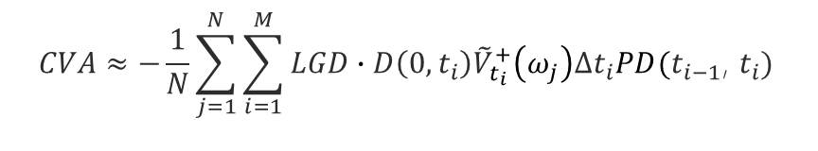


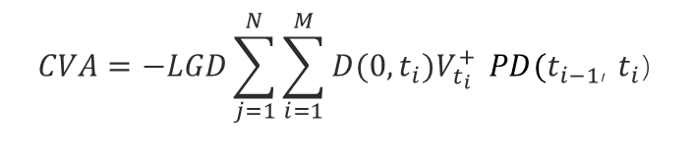
AMC для CVA
Напомним, что CVA – это ожидаемые в риск-нейтральной мере потери банка при дефолте контрагента
Это часть цены дериватива: Цена для клиента = Risk-free Price + CVA - DVA
Continuation value
$$CVA={−E}^{Q}\int_{t=0}^{T}{\left[D(0,t)∙LGD∙\max{(Risk\text{-}\text{fre}\text{e} Price\left(τ,T\right),0)}\right]d{PD}_{t}={−LGD∙E}^{Q}\int_{t=0}^{T}{D(0,t)V_{t}^{+} d{PD}_{t}}}$$
Discount Factor
Positive Exposure
$τ$– default time
$$CVA=−LGD\sum_{j=1}^{N}{\sum_{i=1}^{M}{{D(0,t_{i})V}_{t_{i}}^{+} }PD(t_{i−1}\text{,} t_{i}\text{)}}$$
$$CVA≈−\frac{1}{N}\sum_{j=1}^{N}{\sum_{i=1}^{M}{{LGD∙D\left(0,t_{i}\right)\tilde{V}}_{t_{i}}^{+}\left(ω_{j}\right)Δt_{i}PD(t_{i−1}\text{,} t_{i})}}$$
$V_{t_{i}}\left(ω_{j}\right)≈{\tilde{V}}_{t_{i} }(ω_{j})$
AMC
Делаем Монте-Карло для регрессии
Делаем Монте-Карло для расчета CVA
$$E\left[V(i+i,S_{i+1})|S_{i}=S\right]≈\sum_{k=1}^{M}{β_{ik}ψ_{k}\left(x\right)}$$

Slide 9
CVA и AAD
Monte Carlo
AAD
Ежедневно нужны
FXDelta
FXVega
IRVega
DV01
CS01
Нужна чувствительность к каждому входному параметру (к каждой точке поверхности волатильности, например)
Деривативный портфель
Цена
Greeks
Контрагенты
bump
VNEKB
RAZYU
RPZSO
ALFSZ
SVSTL
MRCHU
REKRE
…
1200 контрагентов
500 Greeks
CVA (Credit Value Adjustment)
BCVA
DVA (Debit Value Adjustment)
Деривативы
Продукты на процентные ставки
FX продукты
Товарные продукты
…
AMC
Вопросы:
Что такое CVA?
Что такое American Monte Carlo?
И как AMC помогает в задаче вычисления CVA?

Slide 10
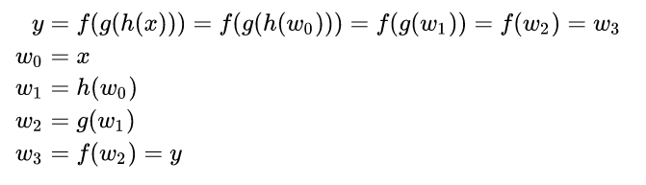

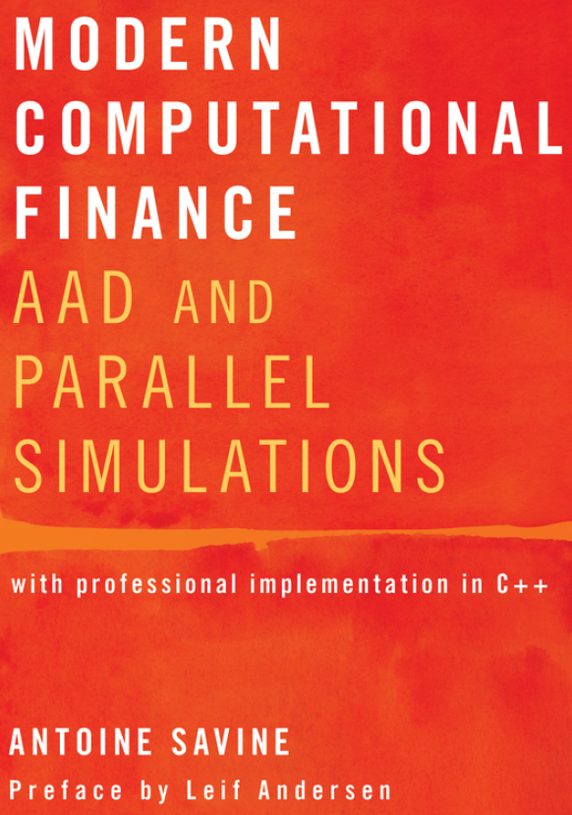




Automatic Differentiation: basics
Стандартное правило дифференцирования дает:
Если добавить так же правила дифференцирования произведения, суммы (и т.п.) функций и правила дифференцирования элементарных функций (exp, log, sin, cos и т.д.), то получаем задачу с большим количеством действий, которые компьютер теоретически может сделать.
Истории успеха этого подхода в других проектах

Slide 11
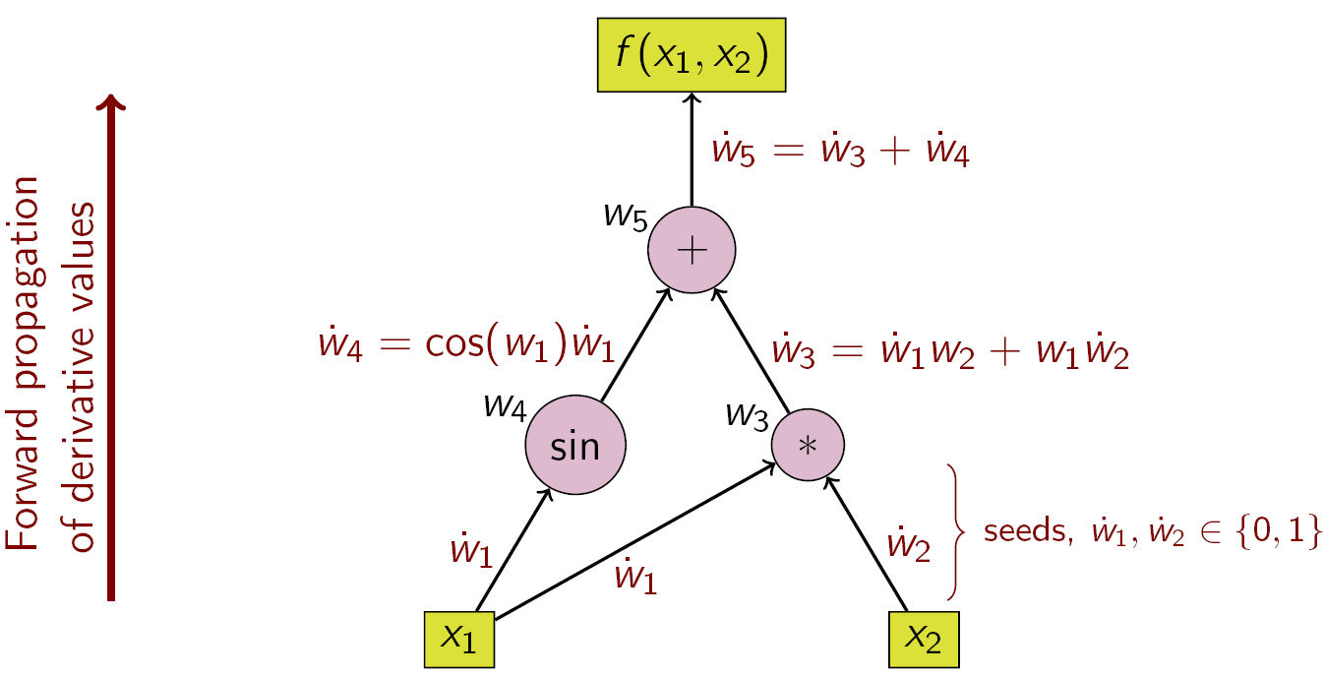

Automatic Differentiation: forward propagation
Дифференцирование «в прямом порядке», т.е. в том же как вычисляем значение сложной функции.
Не эффективно для случая f: R^{n} -> R

Slide 12

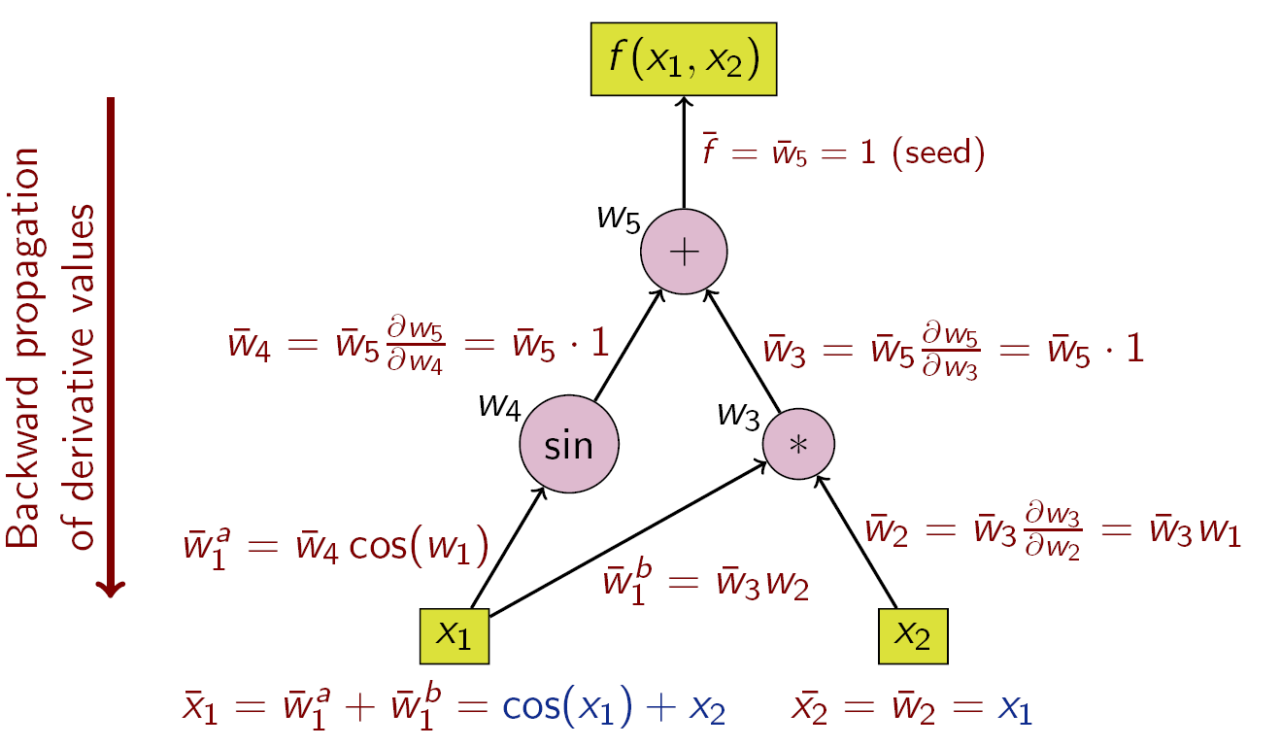
AAD: Automatic Adjoint Differentiation
Дифференцирование «в обратном порядке».
Adjoints – частные производные f по входным или параметрам или по результатам промежуточных вычислений (x или w_{i})
В машинном обучении: обратное распространение ошибки (back-propagation)
Граф зависимостей можно собрать по программе автоматически
Есть техники для того, что бы это можно было делать в compile time и в runtime
В runtime в C++ можно делать через перезагрузку операторов
Вычисление рисков за константное время: в случае численного дифференцирования время линейно растёт с количеством рисков, которые нужно посчитать

Slide 13
AAD: Automatic Adjoint Differentiation
Что нужно, чтобы это заработало для сложного алгоритма промышленного масштаба?
Адаптация вычислительных алгоритмов под ограничения подхода
Глубокая адаптация кода всех алгоритмов для получения доступа к элементарным математическим операциям
Система контроля над входными параметрами
Система контроля над потоком вычислений
Адаптация алгоритмов к повышенным требованиям по использованию памяти и процессора
Устранение всех недифференцируемых операций (нужно например сгладить все digital барьеры через call spread, убрать/обработать отдельно итеративные методы)
Интеграция специализированной low-level библиотеки
Open source options
Adept (and other runtime tape based libraries): general purpose AAD libraries
FastAD (and other compile-time expression based libraries): optimized for compile time algorithms, not easy to do with constructors like PS
Tensorflow, autograd (заточено под задачи Machine Learning)
Commercial options ©
Matlogica AADC (самая передовая технология)
NAG dco/c++ (самая широка применяемая в финансах технология)

Slide 14
Конструктор payoff: универсальный языка описания ПФИ
Все ПФИ описаны внутри PS единообразно, используя специально разработанный язык. Продукт на языке PS получает полноценное «гражданство» в системе: будет работать оценка, риск, PNL explain, xVA, etc
Язык PS достаточно богат для описания ПФИ практически любой сложности, включая callable/puttable структуры, есть возможность рекурсивного описания (свопцион – опцион на своп, xVA – стрип опционов на портфель)
Новые продукты могут быть выведены в ПРОМ за несколько дней
Характеристики продукта
Реализация в Pricing Service
References:
Underlyings: spots, futures, ibor rates, etc
Dates: observation dates, expiration dates, payment dates, etc
Events:
Barriers, optionality, etc
Cashflows:
coupons, notional exchange, etc
# Get market observables the payoff needs
s1 = spot(“SBER_RUB”, “01/03/2023”)
s2 = future(“FUT:USDRUB:1M”, “01/03/2024”)
s3 = spot(“RUB_KEY_RATE”, “01/03/2023”)
# Check barriers, or other conditions, log probabilities if needed
log_info(s1>140, “Coupon probability”, “03/03/2023”)
# pay exotic coupons
If s1>140:
pay(s1-140, “RUB”, “03/03/2023” , “exotic coupon”)
Else:
pay(s1 / s2, “USD”, “05/3/2024”, “can be paid in different ccys”)
# Check “american style” optionality:
If continuation_value(“01/12/2022”) < 0:
# want to early terminate
return

Slide 15






Фабрика моделей: читаем описание ПФИ, строим модель автоматически
PS анализирует описание ПФИ, собирает и калибрует необходимую глобальную модель из элементарных моделей отдельных риск-факторов и их корреляций. Полученная глобальная модель оптимизирована под конкретный ПФИ в работе для максимальной скорости расчетов.
Подход позволяет оперативно добавлять/дорабатывать модели отдельных риск факторов. Как только элементарная модель риск фактора добавлена в фабрику моделей PS, будет работать всё: оценка, риск, PNL explain, xVA etc
Тип риск-фактора | Наименование элементарной модели | Калибровочные инструменты | Иллюстративное уравнение динамики
IR | Linear Gaussian 1F (a.k.a. Hull-White) | ATM caps/caplets
 | Cheyette 1F (Quasi Gaussian Model) | Caps/Caplets
 | Cheyette 2F (Quasi Gaussian Model) | Caps/Caplets
FX | Hybrid Black-Scholes | ATM FX options
 | Local Volatility | FX options
COM | Hybrid Dupire Local Volatility Cheyette 1F | Commodity options
 | Hybrid Dupire Local-Stochastic Volatility Cheyette 2F | Commodity options
EQ | Hybrid Black-Scholes | ATM Equity options
 | Hybrid Dupire Local Volatility | Equity options
Credit | Deterministic | CDS
$$dr_{t}=μ\left(θ_{t}−r_{t}\right)dt+σ\left(t\right)dW_{t}$$
$$dr_{t}=μ\left(θ_{t}−r_{t}\right)dt+σ\left(r_{t},t\right)dW_{t}$$
$$\frac{d{FX}_{t}}{FX_{t}}=μ\left(r_{t}^{d}−r_{t}^{f}\right)dt+σ\left(FX_{t},t\right)dW_{t}$$
$$\frac{dF(t,T)}{F(t,T)}=\frac{G\left(t\right)}{G\left(T\right)}σ\left(F(t,T),t\right) h_{t} dW_{t}$$
$$\frac{dX_{t}}{X_{t}}=r_{t}dt+σ\left(X_{t},t\right)dW_{t}$$
$$CDS=CDS(t)$$

Slide 16
Может понадобиться

Slide 17
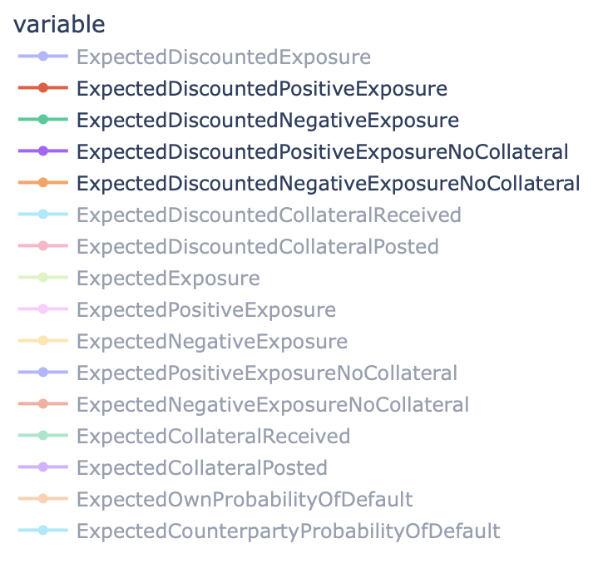
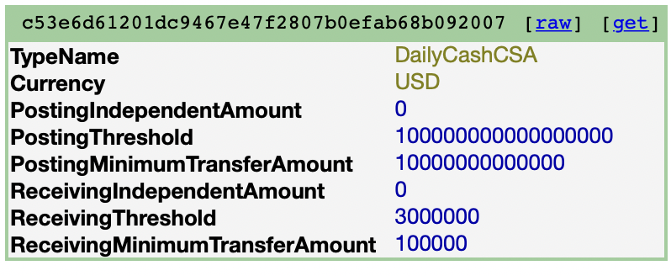
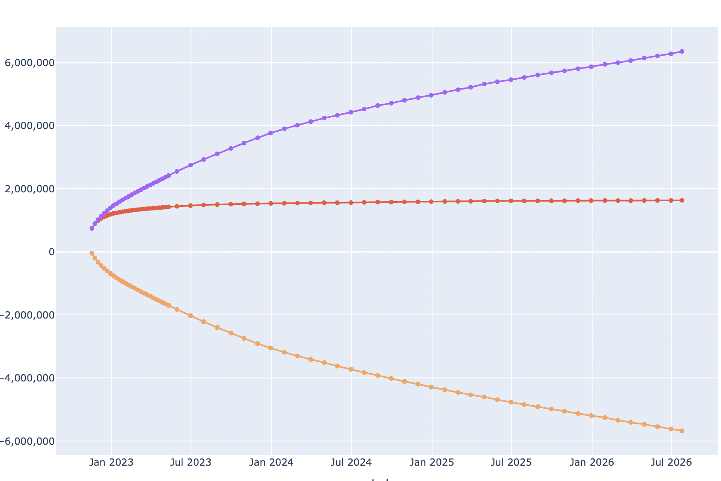
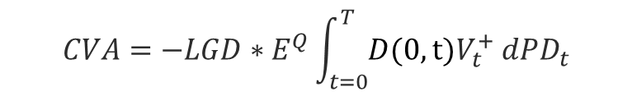
Пример: CVA для форварда без CSA и c CSA (=Credit Support Annex)
$${CVA=−LGD∗E}^{Q}\int_{t=0}^{T}{D(0,t)V_{t}^{+} d{PD}_{t}}$$
консервативная оценка для CVA форварда – это
–(1-RR)*PD(0,T)*PV(европейского опциона с теми же K и T), потому что мы вместо интеграла по t посчитали, что как будто контрагент не задефолтит до конца, потому что максимальное Exposure как раз в конце достигается
По своей природе CVA для форварда похож на американский опцион
Отметим, что линейный инструмент (форвард) с точки зрения CVA превратился в нелинейный (опцион)
А если нам нужно CVA для форварда с CSA – то это будет соответствовать –(1-RR)*PD(0,T)*PV(барьерного опциона с тем же страйком и тем же временем до экспирации)
А по форме CVA для форвардв с CSA соотвествует PV американского барьерного опциона, то есть самого сложного продукта!

